Slide 1
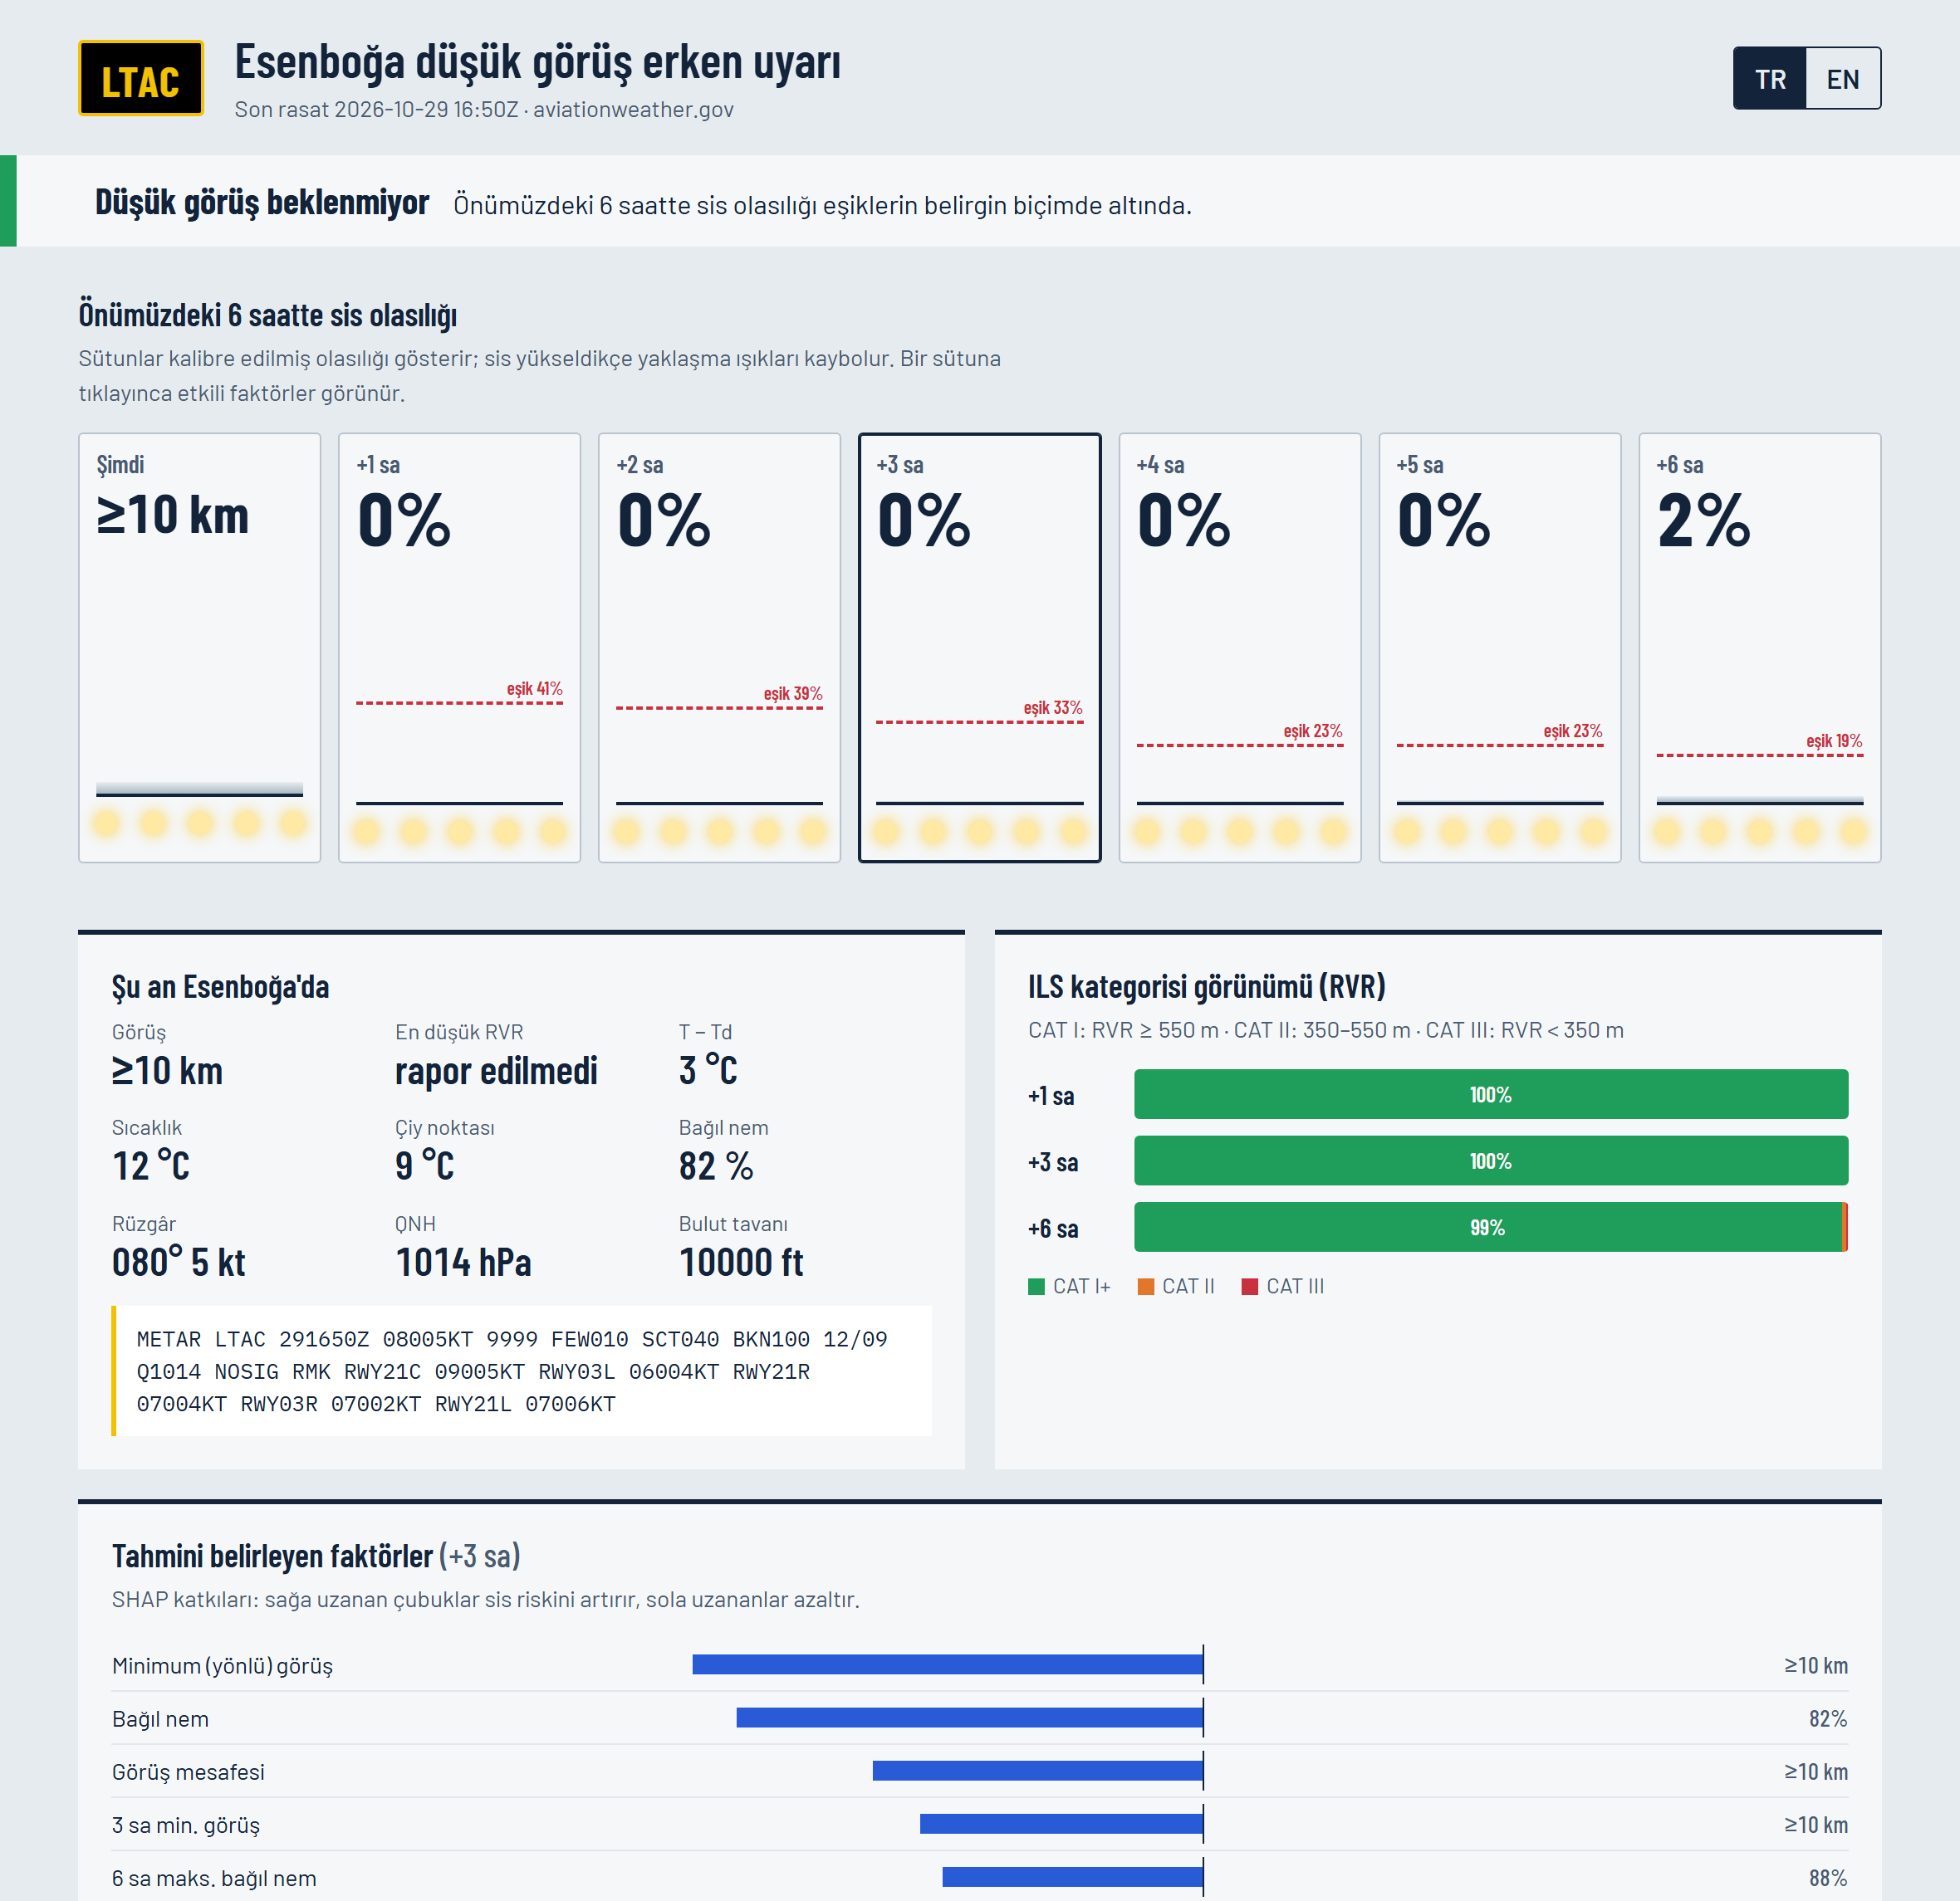
Esenboğa'da Sis ve Düşük Görüşün Açıklanabilir Makine Öğrenmesiyle Kısa Vadeli Tahmini
Açıklanabilir bir erken uyarı sistemi
Ata Sakik (25290085)
YMH453 Makine Öğrenmesi, Ankara Üniversitesi Yazılım Mühendisliği, 2026
Notes:
Merhaba. Bu projede Ankara Esenboğa Havalimanı'nda sis ve düşük görüşü 1, 3 ve 6 saat önceden tahmin eden, kararlarını açıklayabilen ve canlı çalışan bir erken uyarı sistemi geliştirdim. Sunumda önce problemi, ardından veri ve yöntemi, sonra bulguları ve uygulamayı anlatacağım.

Slide 2
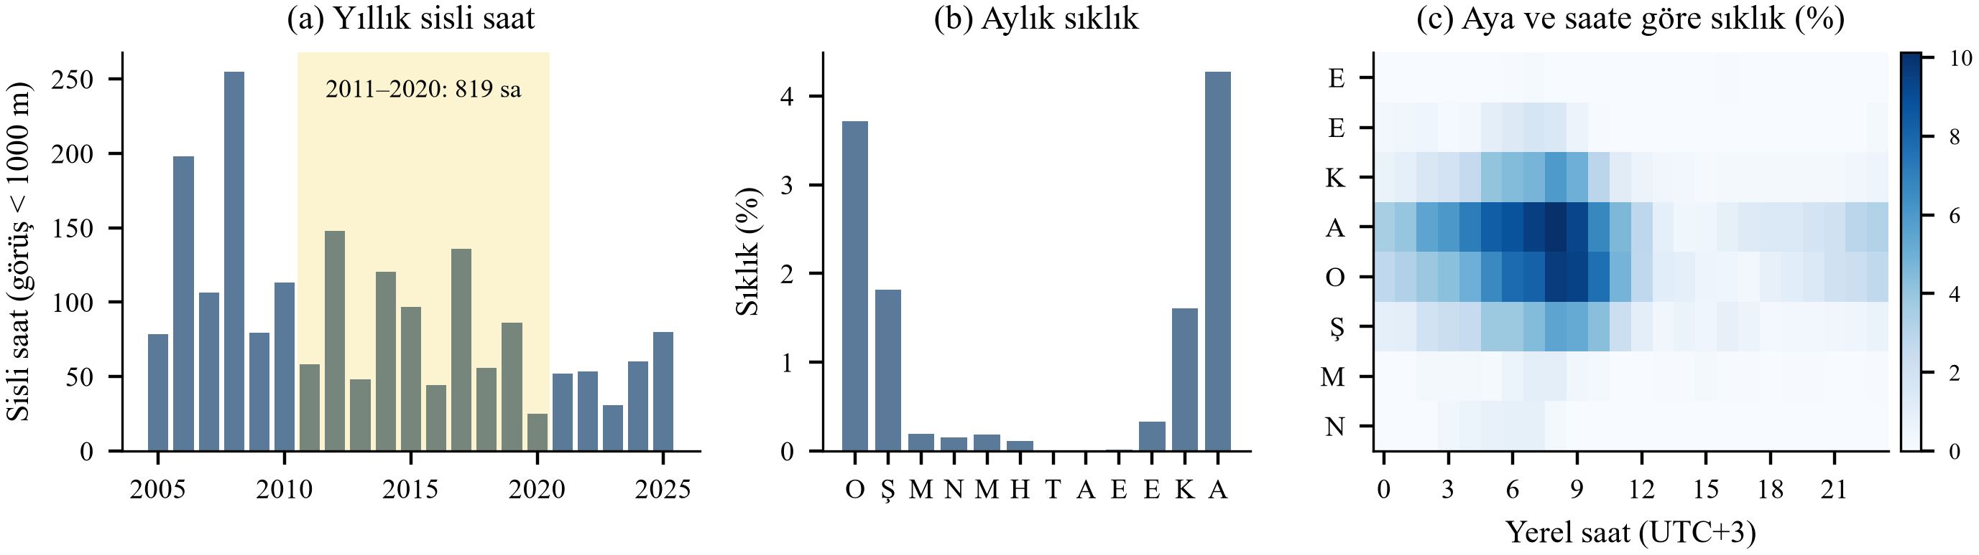
Sis Esenboğa'nın en önemli operasyonel riski
%94,6
819,5 sa
%55,5
sislerin Ekim–Şubat'ta görülme payı
2011–2020 sis süresi (literatür ≈800 sa)
sis gözlemlerinde RVR ≤ 350 m (CAT III)
Notes:
Sis Esenboğa'da gecikme, yönlendirme ve iptallerin başlıca nedeni. Kendi veri setimiz yayımlanmış klimatolojiyi doğruluyor: sislerin %94,6'i Ekim–Şubat'ta; 2011–2020'de 819,5 saat sis var, Koyuncu ve arkadaşlarının yaklaşık 800 saatlik değeriyle örtüşüyor; sis gözlemlerinin %55,5'inde RVR 350 metrenin altında, yani CAT III gerekiyor. Isı haritası sisin gün doğumu civarında yoğunlaştığını gösteriyor.

Slide 3
Boşluk ve katkılar
Mevcut durum
1
21,8 yıllık açık veri seti
kalite kontrollü METAR/SPECI, klimatolojiyi yeniden üretiyor
Esenboğa: klimatolojik ve sinoptik analizler (2010, 2022)
Makine öğrenmesi tabanlı tahmin modeli yok
Resmî TAF/TREND ile adil karşılaştırma nadir
Modellerin öğrendiği fizik çoğu zaman açıklanmıyor
2
6 model ailesinin karşılaştırması
kalibrasyon, dengesizlik deneyi, bootstrap anlamlılık testleri
3
ILS/RVR kategorisi tahmini
sıralı (ordinal) formülasyon, başlangıç/dağılma analizi
4
SHAP ile açıklanabilirlik
öğrenilen ilişkiler sis fiziğiyle tutarlı
5
Canlı erken uyarı uygulaması
aynı işlem hattı, kademeli uyarı, gerçek zamanlı doğrulama
Notes:
Esenboğa üzerine yapılan çalışmalar klimatolojik ve sinoptik; Çamalan ve arkadaşları 2010'da tahmin modeli geliştirilmesini açıkça öneriyor. Literatür taramamızda Esenboğa için makine öğrenmesi tabanlı bir tahmin modeli bulunamadı. Uluslararası çalışmalarda ise resmî TAF/TREND ile aynı bilgi ufkunda karşılaştırma ve fiziksel açıklama nadir. Beş katkıyı sağdaki listede görüyorsunuz.

Slide 4
Veri: 21,8 yıllık METAR/SPECI arşivi
385 018
%99,7
537
METAR/SPECI rasatı (KK sonrası)
30 dk ızgarada gözlem kapsaması
sis olayı; medyan süre 2 sa
%1,02
%99,9
109 / 47
sis dilimi oranı (görüş < 1000 m)
görüş < 1500 m iken RVR raporu
çıkarılan rasat / düzeltilen değer
Kaynaklar: Iowa Environmental Mesonet (orijinal METAR), Ogimet (2005–2012 boşluk dolgusu), NOAA AWC (canlı veri ve son 30 günün TAF'ları). Sentetik ISD kayıtları (RVR/TREND yok) çıkarıldı.
Notes:
Veri Iowa Environmental Mesonet arşivinden geliyor. Önemli bir tespit: eski kayıtların bir kısmı gerçek METAR değil, NCEI veritabanından yeniden üretilmiş sentetik kayıtlar; bunlarda RVR ve TREND yok. Bu kayıtları çıkarıp boşlukları Ogimet'teki orijinal metinlerle doldurdum. Kendi yazdığım çözücü görüş, her pistin RVR'si, hadise, bulut, sıcaklık, nem ve TREND gruplarını çözüyor; kalite kontrolü aralık ve sıçrama denetimleri içeriyor.

Slide 5
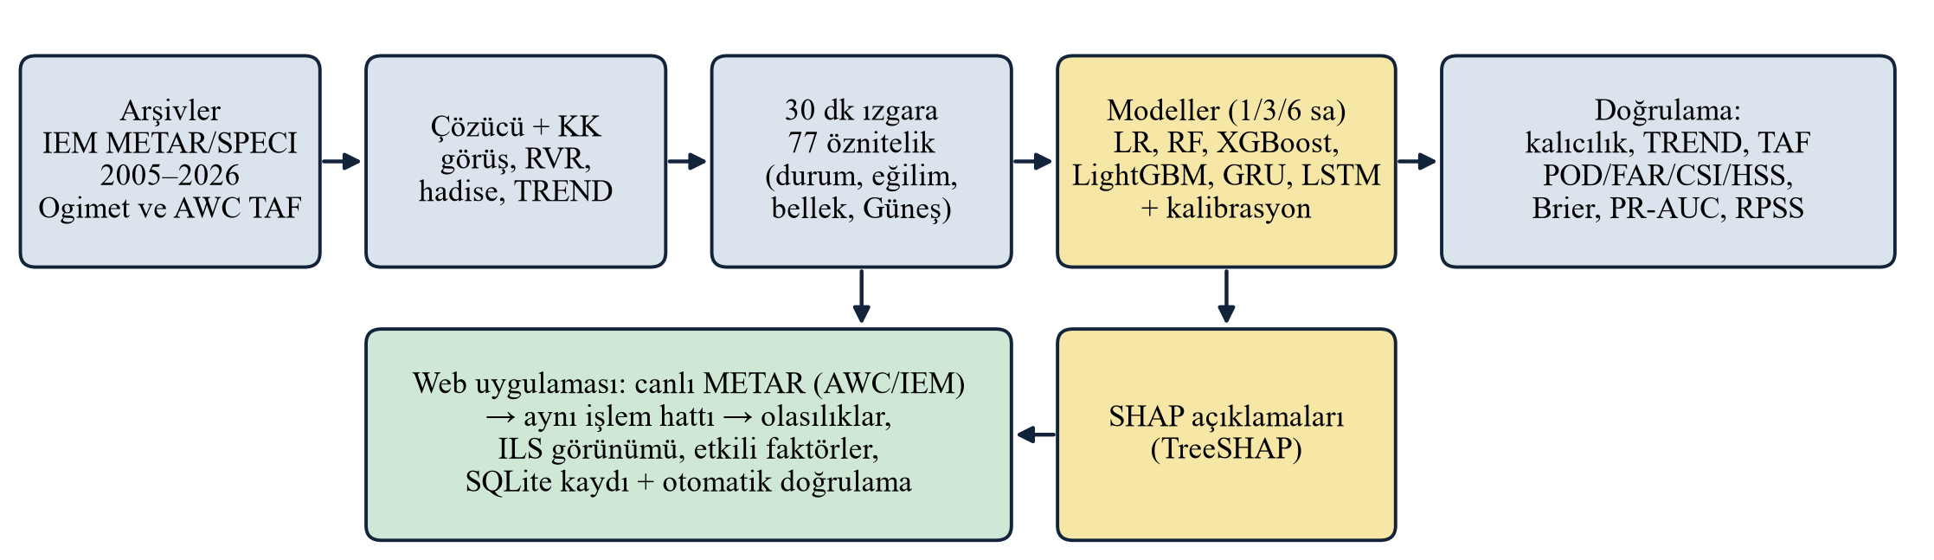
Yöntem akışı
Notes:
Akış: arşivler, çözücü ve kalite kontrolü, 30 dakikalık ızgara ve 77 öznitelik, modeller ve kalibrasyon, doğrulama. Web uygulaması aynı kodu kullandığı için çevrimdışı ve canlı tahminler birebir aynı; bunu bir eşdeğerlik testiyle de kanıtladım.

Slide 6
Hedefler ve öznitelikler
Tahmin edilen değişkenler (1, 3, 6 sa sonra)
Grup | n | Örnekler
Anlık durum | 21 | görüş, RVR, T, Td, T−Td, nem, rüzgâr, QNH, bulut
Hadise | 11 | FG, BCFG/MIFG, BR, HZ, DZ, RA, SN
Eğilimler | 19 | 1/3/6 sa soğuma, kuruma/nemlenme, görüş eğilimi
Bellek | 13 | 12 sa max'tan soğuma, son sisten beri süre, kar oranı
Güneş ve takvim | 13 | Güneş yüksekliği, gün doğumuna kalan süre
Sis: hâkim görüş < 1000 m
CAT I+: RVR ≥ 550 m
CAT II: 350 ≤ RVR < 550 m
CAT III: RVR < 350 m
Sınırlar: Çamalan vd. (2010) ve ICAO Doc 9365.
Notes:
İki hedef var: görüşün 1000 metrenin altına inmesi ve ILS kategorileri. ILS sınıfları Çamalan ve arkadaşlarının Esenboğa için kullandığı 550 ve 350 metrelik sınırlarla tanımlı. 77 öznitelik beş gruba ayrılıyor: anlık durum, hadise, eğilimler, sınır tabaka belleği ve Güneş/takvim. Geçerlilik zamanındaki Güneş yüksekliği önceden bilinen deterministik bir bilgi olduğu için meşru bir öznitelik.

Slide 7
Modeller ve sızıntısız doğrulama
Eğitim
2005–2019
Doğrulama
2019–2022
Test
2022–2026
Canlı
2026–
Modeller
Dengesizlik ve kalibrasyon
Sızıntı kontrolü
Lojistik regresyon (temel)
Rastgele orman
XGBoost ve LightGBM (Optuna, 30 deneme)
Çok görevli GRU ve LSTM (12 sa dizi, GPU)
Sis örneklerin yalnızca %1'i
SMOTE/ağırlık: olasılıkları bozuyor
Kalibrasyon: yok/Platt/izotonik
Eşik: doğrulamada en yüksek CSI
Öznitelik yalnızca t'ye kadarki veriden
Hedef t+h'deki yeni rasat
Otomatik sızıntı testi (17 test)
Test sezonları tek kez kullanıldı
Notes:
Veriyi rastgele değil kronolojik ve sezonlarla hizalı böldüm; aksi hâlde aynı sis olayının ardışık örnekleri eğitim ve teste dağılırdı. Altı model ailesi: lojistik regresyon, rastgele orman, XGBoost, LightGBM ve çok görevli GRU/LSTM. Hiperparametreler Optuna ile doğrulama sezonlarında ayarlandı. SMOTE ve sınıf ağırlığı olasılıkları bozduğu için nihai modellerde yeniden örnekleme yapmadım; kalibrasyonu bir-sezon-dışarıda çapraz doğrulamayla seçtim.

Slide 8
Tüm modeller kalıcılığı anlamlı biçimde geçiyor
+%12 +%45 +%130
1/3/6 sa CSI göreli kazancı (LightGBM)
6 / 6
model, her sürede anlamlı (bootstrap, p < 0,05)
1 sa: LightGBM
3–6 sa: GRU/LSTM en iyi olasılıksal beceri
Notes:
Dört bağımsız test sezonunda en iyi kritik başarı indeksi 1, 3 ve 6 saat için 0,73, 0,47 ve 0,34; kalıcılık ise 0,65, 0,32 ve 0,13. Göreli kazanç öngörü süresiyle büyüyor: yüzde 12, 45 ve 130. Gün-blok bootstrap ile eşleştirilmiş testlerde altı modelin tamamı her öngörü süresinde kalıcılıktan anlamlı biçimde iyi. İlginç bir bulgu: 1 saatte ağaç tabanlı LightGBM, 3–6 saatte yinelemeli ağlar en iyi.

Slide 9
Resmî TREND tahminini de geçiyor
1 saatte CSI
LightGBM
0,73
Kalıcılık
0,65
TREND (resmî)
0,62
ΔCSI = +0,105
LightGBM − TREND, %95 GA [0,075; 0,140]
Notes:
METAR'a eklenen TREND, tahmincinin 2 saatlik resmî tahmini. Aynı test durumlarında TREND'in CSI değeri 0,62; kalıcılık 0,65; LightGBM ise 0,73. Fark 0,105 ve %95 güven aralığı 0,075 ile 0,140 arasında, yani anlamlı. Sağdaki grafik becerinin öngörü süresiyle düzgün azaldığını ve kalıcılıkla arasındaki farkın açıldığını gösteriyor. TAF için yalnızca son 30 günlük arşive erişebildim; o dönemde sis olmadığı için ne TAF ne de model yanlış alarm verdi.

Slide 10
Zor kısım: sis başlangıçları
%86
6 sa önceden doğru tahmin edilen dağılmalar (GRU; kalıcılık %68)
%2–21
en yüksek CSI eşiğinde yakalanan başlangıçlar
×2–3
izleme seviyesiyle başlangıç tespiti artışı
Notes:
Kalıcılık sis başlangıcını ve dağılmasını tanımı gereği hiç öngöremez; asıl operasyonel değer burada. Dağılmaları modeller iyi yakalıyor: 6 saatte GRU yüzde 86. Başlangıçlar ise zor; en yüksek CSI eşiğinde yalnızca yüzde 6 ile 21 arası yakalanıyor. Bunu dürüstçe raporladım ve uygulamaya kademeli bir uyarı ekledim: eşiğin yarısında 'izleme' seviyesi, başlangıçların 1, 3 ve 6 saat önceden yüzde 25, 21 ve 38'ini işaretliyor; CSI ise çok az düşüyor.

Slide 11
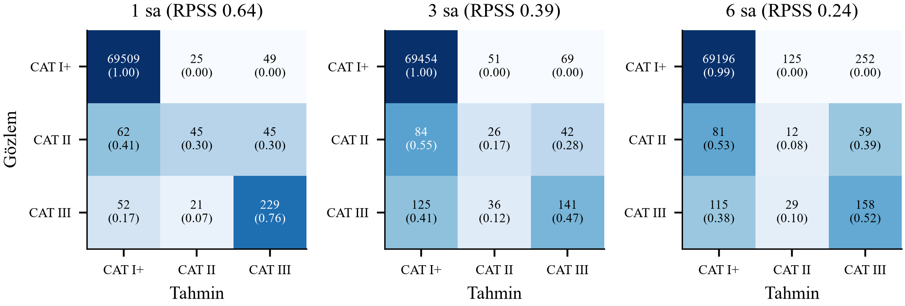
ILS kategorisi tahminleri
0,64
RPSS 1 sa
0,41
RPSS 3 sa
0,28
CAT III (RVR < 350 m): 1 saatte durumların %76'sı doğru
CAT II: dar geçiş bandı, komşu sınıflarla karışıyor
Kalıcılık RPSS: 0,43 → −0,17 → −0,70
RPSS 6 sa
Notes:
ILS kategorilerini sıralı bir problem olarak, iki ikili modelle tahmin ettim: RVR 550'nin altında mı ve 350'nin altında mı. Sıralı olasılık beceri skoru 1, 3 ve 6 saatte 0,64, 0,41 ve 0,28; kalıcılık ise 6 saatte -0,70. CAT III durumları yüzde 76 doğrulukla tanınıyor; en zor sınıf, dar bir geçiş bandı olan CAT II.

Slide 12
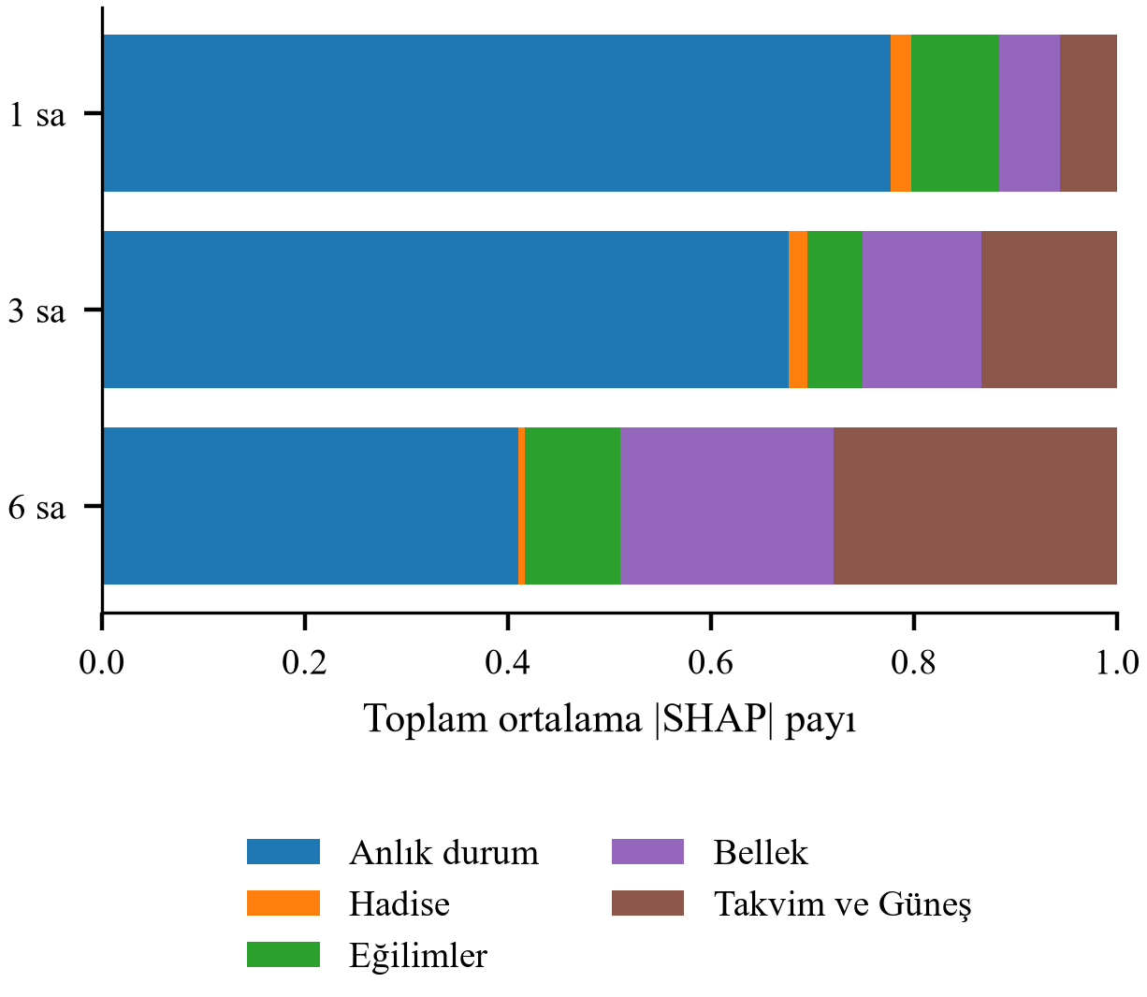
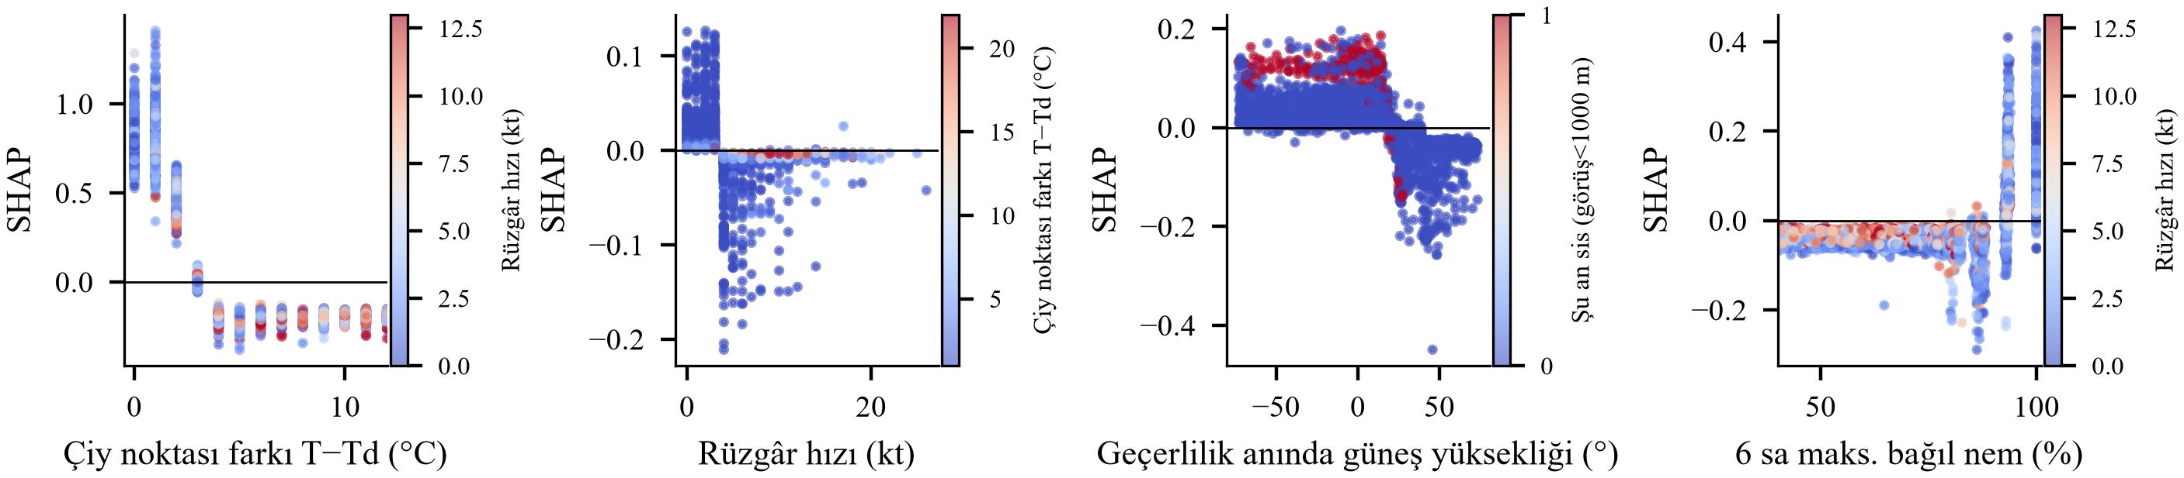
Açıklanabilirlik: model sis fiziğini öğrenmiş
1 sa: anlık nem ve görüş (%78)
6 sa: Güneş/takvim %28, bellek %21
T−Td ≤ 2 °C ve rüzgâr ≤ 3 kt → sis
Gün doğumundan sonra → dağılma
Notes:
SHAP analizi en güçlü kanıt: 1 saatte tahmini anlık nem ve görüş belirliyor, katkının yüzde 78'i. 6 saatte bu pay yüzde 41'e iniyor; Güneş/takvim terimleri yüzde 28'e, sınır tabaka belleği yüzde 21'e çıkıyor. Bağımlılık grafikleri ders kitabı fiziği: çiy noktası farkı 2 derecenin altındaysa sis riski artıyor, rüzgâr 3 knotun üzerindeyse karışım sisi bastırıyor, Güneş yükseldiğinde sis dağılıyor.

Slide 13
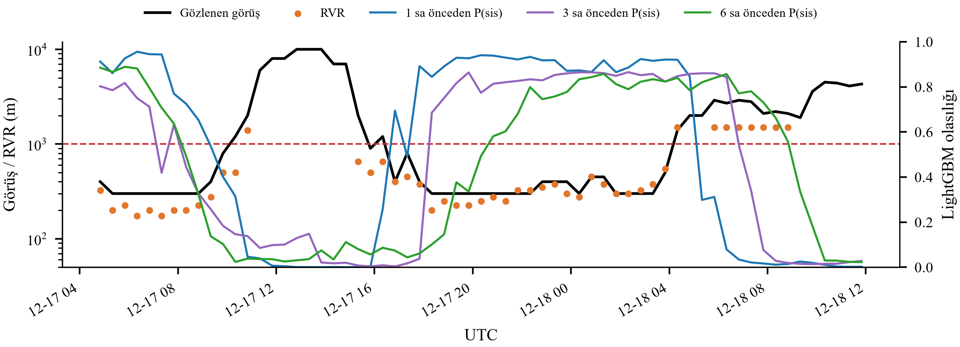
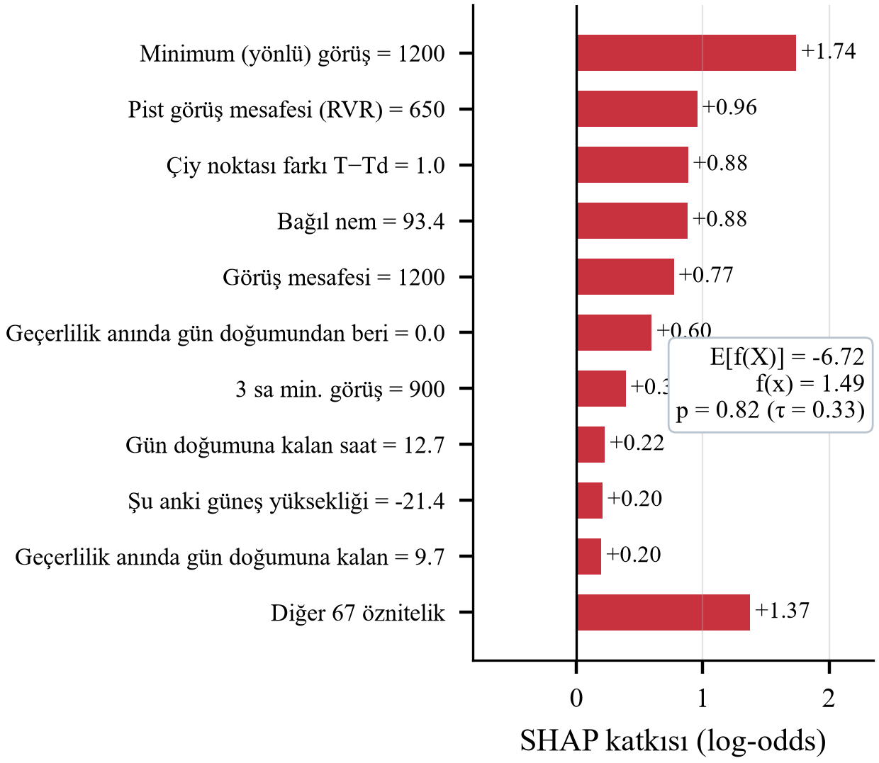
Olay incelemesi: 17–18 Aralık 2022
p = 0,82
30 dk
16:20 UTC'de 3 sa sonrası için sis olasılığı (eşik 0,33)
sonra sis oluştu (16:50 UTC)
Notes:
Test döneminden iki aşamalı bir olay. Sis öğleden sonra açılıyor, 16:50 UTC'de yeniden oluşuyor. 16:20'de görüş henüz 1200 metreyken 3 saatlik model yüzde 82 olasılıkla doğru uyarı veriyor. Sağdaki SHAP açıklaması bu kararın nedenlerini gösteriyor: düşen minimum görüş, 650 metrelik RVR, 1 derecelik çiy noktası farkı ve yüzde 93 nem; yani deneyimli bir tahmincinin bakacağı ipuçları.

Slide 14
Canlı erken uyarı uygulaması
Her 10 dakikada canlı METAR (NOAA AWC, yedek IEM)
Eğitimle birebir aynı işlem hattı: eşdeğerlik testinde fark 0,0
Kademeli uyarı: yeşil / sarı (izleme) / turuncu / kırmızı
Her tahmin için SHAP tabanlı etkili faktörler
SQLite kaydı ve otomatik gerçek zamanlı doğrulama
Temmuz–Ekim 2026: 5 700+ tahmin, 0 yanlış alarm
Canlı sayfa (GitHub Actions, her 30 dk): atasakik.github.io/esenboga-fog-nowcasting
Notes:
Uygulama her on dakikada son METAR'ları çekiyor, aynı işlem hattından geçiriyor ve 1–6 saat için olasılık, ILS görünümü, uyarı seviyesi ve SHAP açıklamaları gösteriyor. Her tahmin veritabanına kaydedilip geçerlilik saati gelince otomatik doğrulanıyor. Eşdeğerlik testinde 240 karşılaştırmada fark sıfır. Temmuz–Ekim 2026 yeniden oynatmasında sis yoktu ve sistem tek bir yanlış alarm vermedi; canlı kayıt dönem boyunca sürüyor.

Slide 15
Sonuç
0,73 / 0,47 / 0,34
+0,105 CSI
Fiziksel tutarlılık
en iyi CSI (1/3/6 sa); kalıcılık 0,65 / 0,32 / 0,13
1 saatte resmî METAR TREND tahminine göre (anlamlı)
SHAP: doygunluk, zayıf karışım, ışınım döngüsü
Gelecek çalışmalar
Sayısal hava tahmini, uydu ve seilometre öznitelikleri ile başlangıç tespiti
Tam sis sezonlarında TAF karşılaştırması (canlı kayıt)
Diğer Türk havalimanlarına aktarım
Teşekkürler
github.com/AtaSakik/esenboga-fog-nowcasting
Notes:
Özetle: Esenboğa için ilk makine öğrenmesi tabanlı sis tahmin sistemini geliştirdim; tüm modeller kalıcılığı ve resmî TREND tahminini anlamlı biçimde geçiyor, modeller sis fiziğiyle tutarlı ve sistem canlı çalışıyor. Gelecekte sayısal model ve uydu verisiyle başlangıç tespitini iyileştirmeyi, TAF karşılaştırmasını tam sezona genişletmeyi ve diğer havalimanlarına aktarmayı planlıyorum. Veri, kod ve uygulama GitHub'da açık. Teşekkürler; sorularınızı alabilirim.

